Slide 1
Дрожжи для брожения алкогольной продукции(пиво и вино)

Slide 2
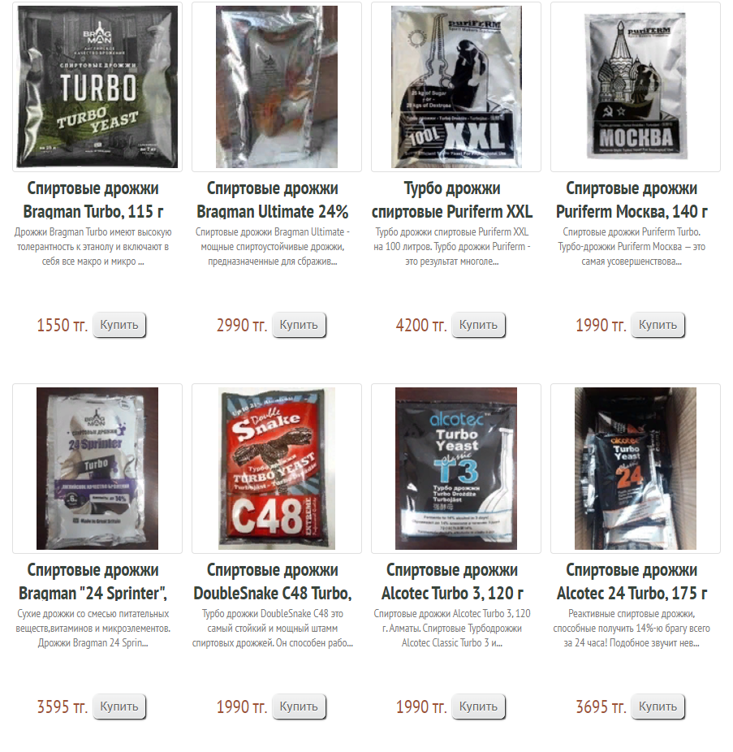
Данные с сайта samagonshik .kz

Slide 3
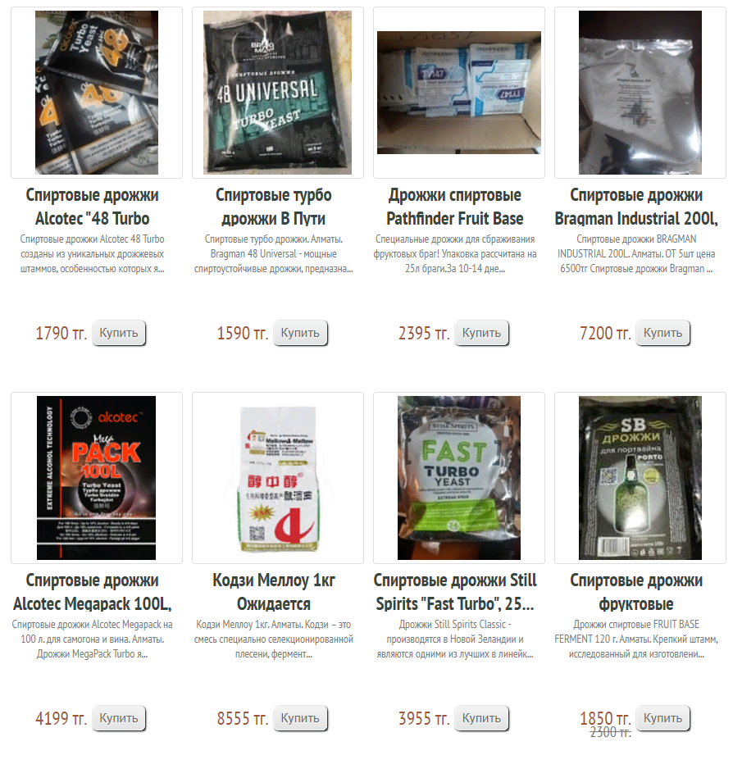

Slide 4
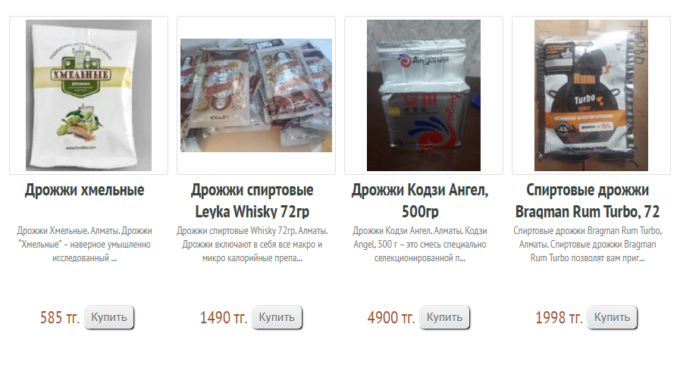

Slide 5
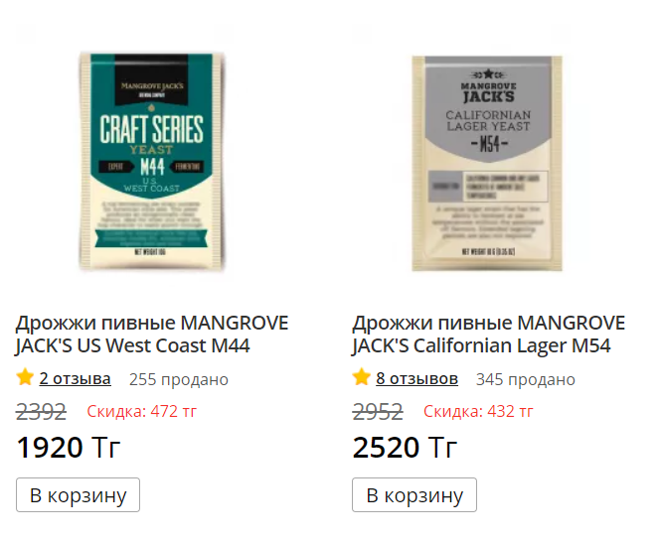
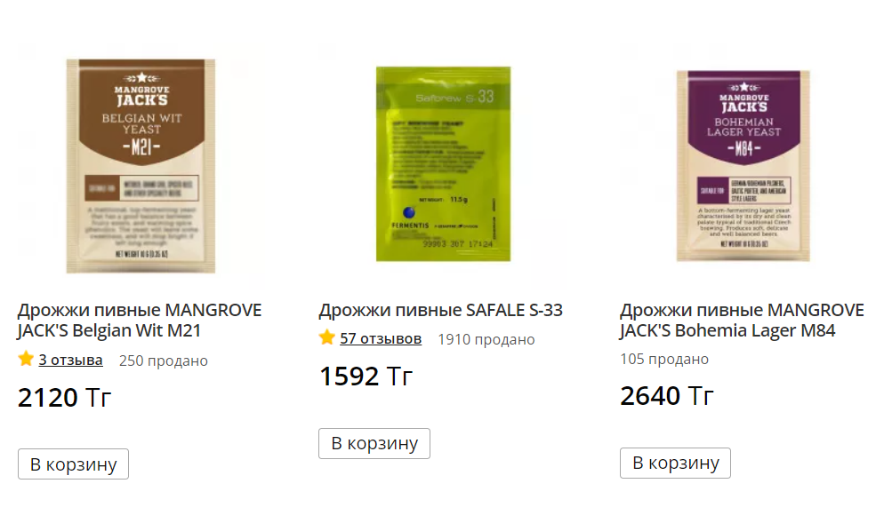
Данные с сайта rdshop.kz(Русская дымка)

Slide 6
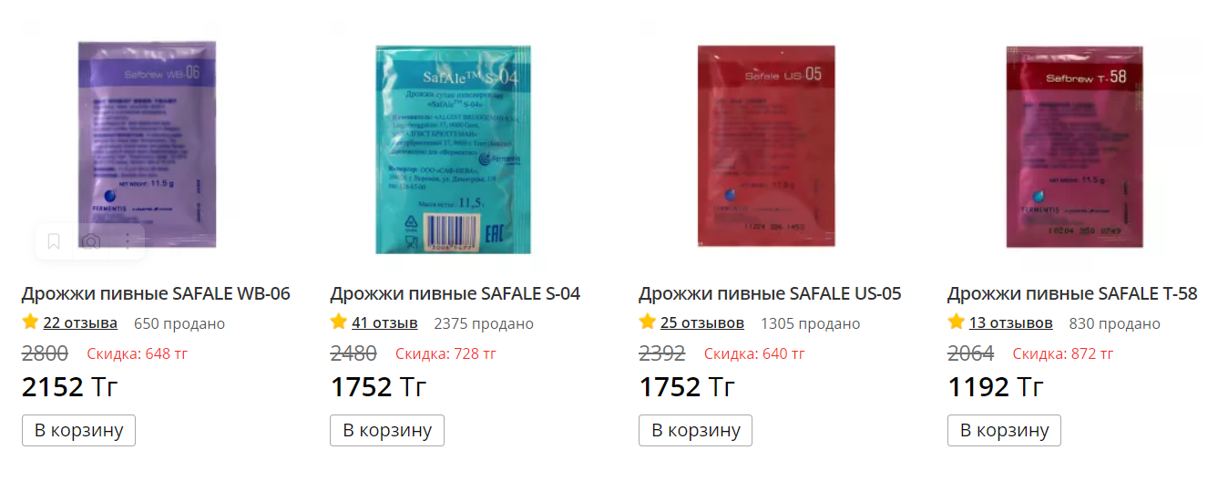
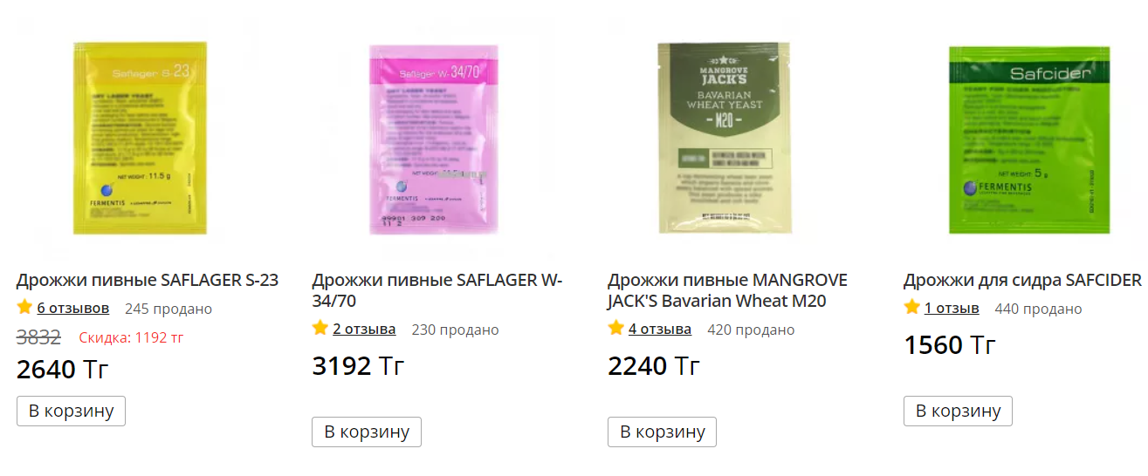

Slide 7
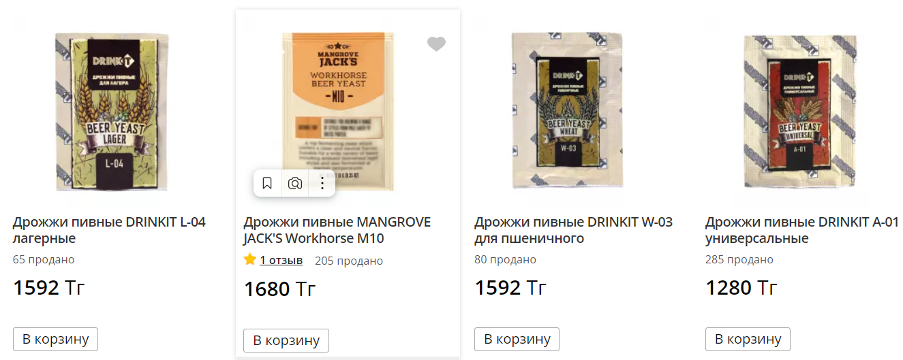
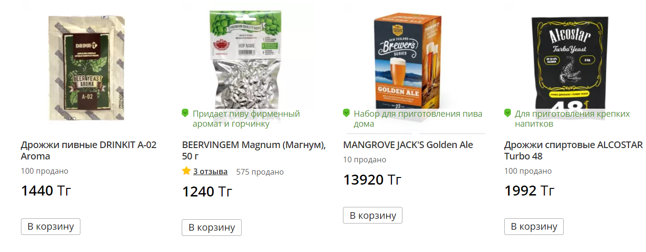

Slide 8
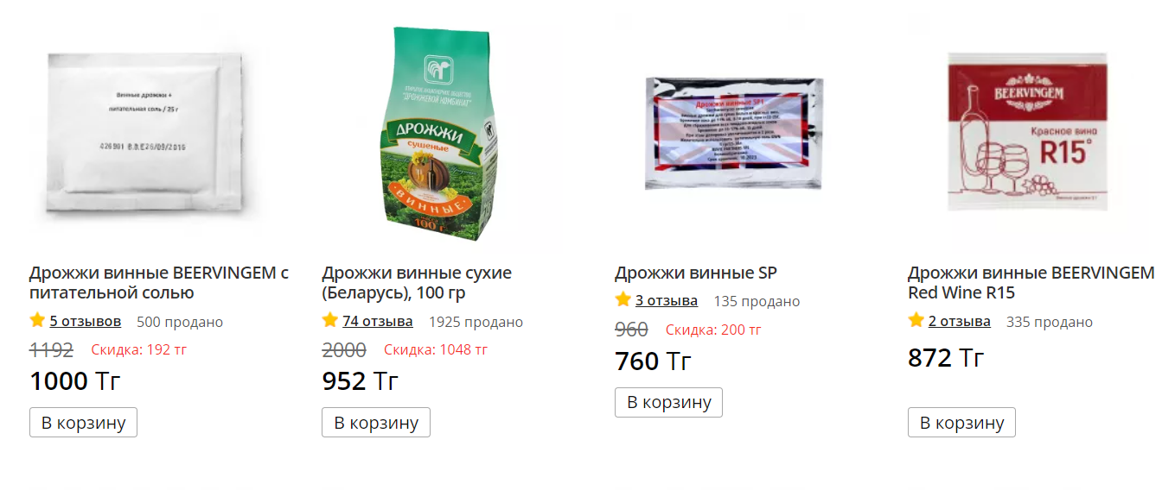
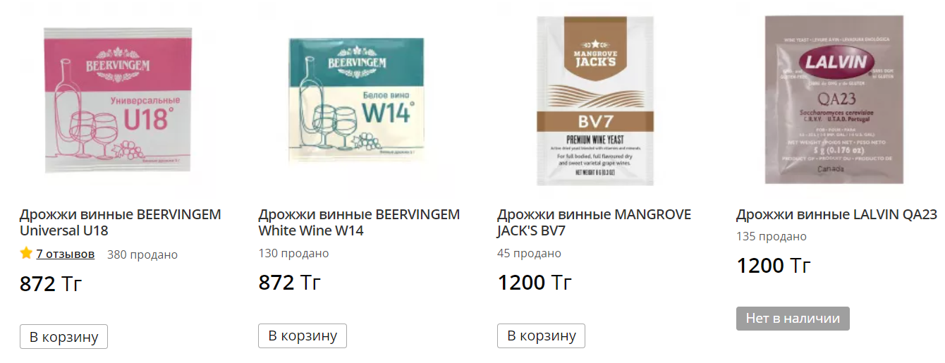

Slide 9
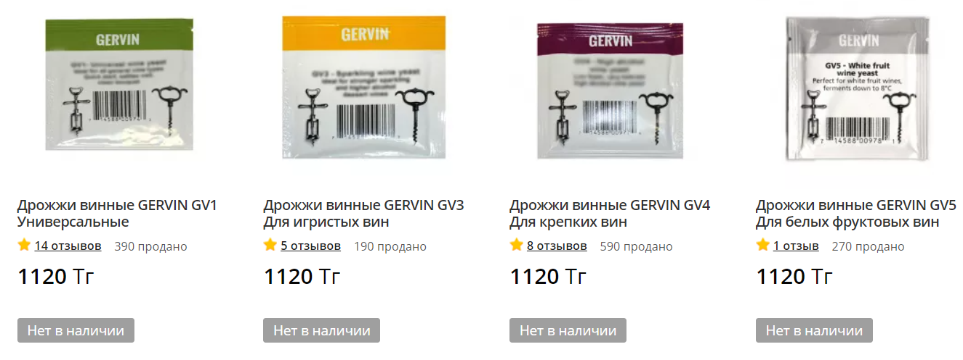
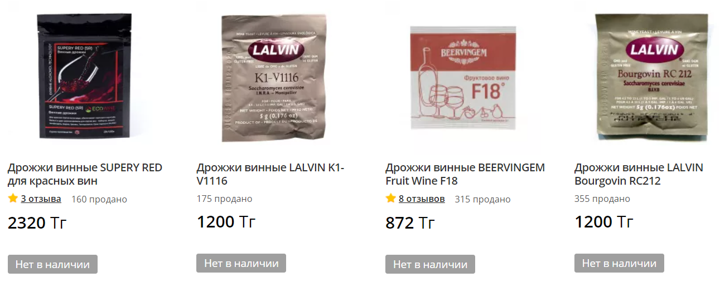

Slide 10
Источники:
https://samagonshik.kz/collection/literatura
https://rdshop.kz/shop/pivovarenie/drozhzhi-dlja-piva
https://rdshop.kz/shop/vinodelie/vinnye-drozhzhi

